Slide 1
Alaplap
Szalontai Fanni
9.H

Slide 2
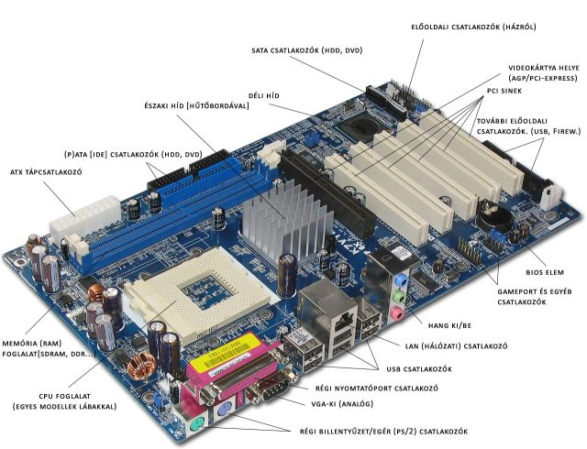
Az alaplap a központi vagy elsődleges áramköri lapkája egy számítógépes vagy más összetett elektronikai rendszernek. A számítógép elektronikus elemei az alaplapra vagy alapkártyára vannak építve.

Slide 3
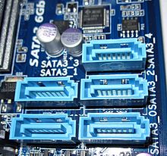
Az alaplap egy többrétegű nyomtatott áramköri lap, amelyen az egyes elemek fogadására több különböző méretű és alakú csatlakozó, illetve néhány előre beépített eszköz helyezkedik el.

Slide 4
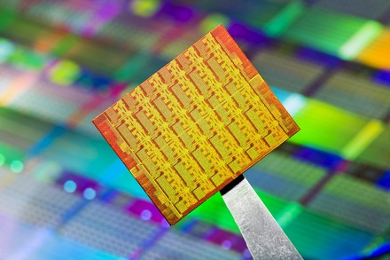
Ezek az elemek, illetve a kialakított csatlakozók eleve meghatározzák, hogy az alaplap milyen processzort tud fogadni, milyen frekvencián dolgozik, mekkora a RAM memória, hány és milyen fajtájú bővítőkártyahely található rajta, milyen a felhasználható memória típusa és maximális mérete stb.

Slide 5
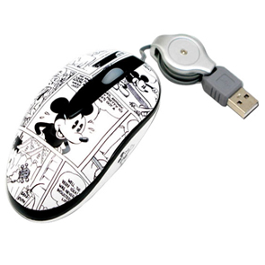
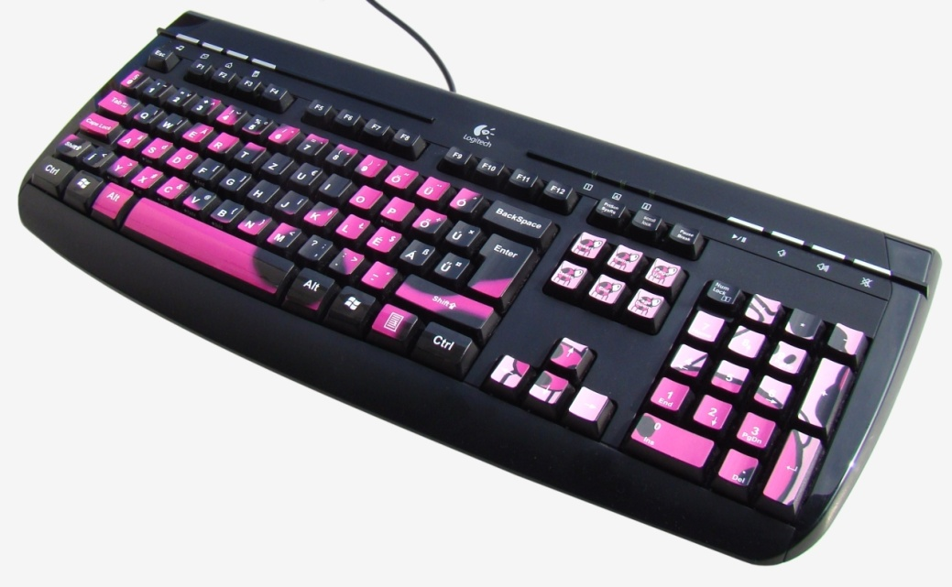
Az alaplapon olyan csatlakozók is találhatók, amelyek a „külső” kapcsolatokra szolgálnak: tápfeszültség, billentyűzet, egér csatlakozó, gombakkumulátor helye a CMOS RAM számára .

Slide 6
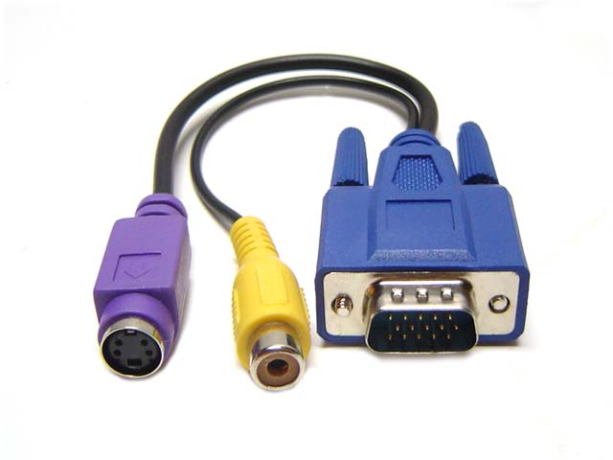
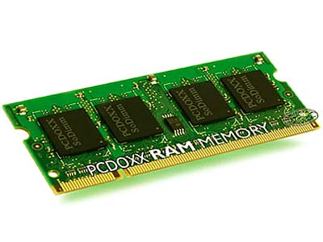
A legtöbb mai PC-n az alaplapra rögzíthető (azaz nem beépítve található) a mikorprocesszor, a RAM memória, a VGA, és egyéb bővítőeszközök a megfelelő foglalatokon, síneken, csatlakozókon

Slide 7
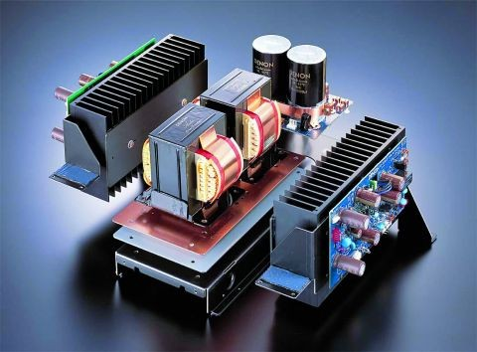
Az ATX szabványú számítógép-házak elterjedésével, és gyakorlati egyeduralmával összhangban a legtöbb külső (azaz a gép házán kívülre mutató) csatlakozó egy meghatározott méretű és helyzetű úgynevezett hátlapi csatlakozóra került. Itt a legtöbb esetben a következőket találjuk:

Slide 8
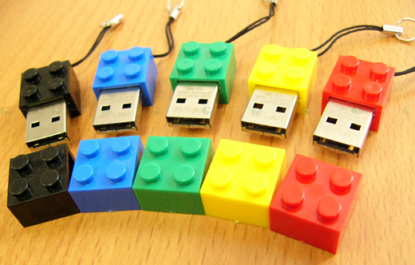
Lila PS/2 a billentyűzet, zöld PS/2 az egér számára
2-4 (ritkán több) USB 1.1/2.0/3.0
3 vagy több 3,5 mm-es jack hangszóró kimenet(ek), vonali bemenet (line-in) és mikrofon (mic) bemenet

Slide 9
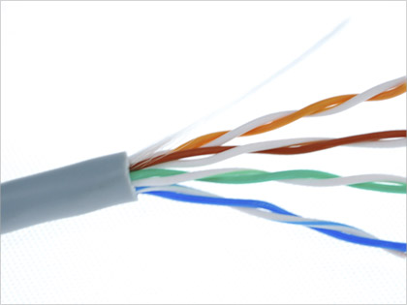
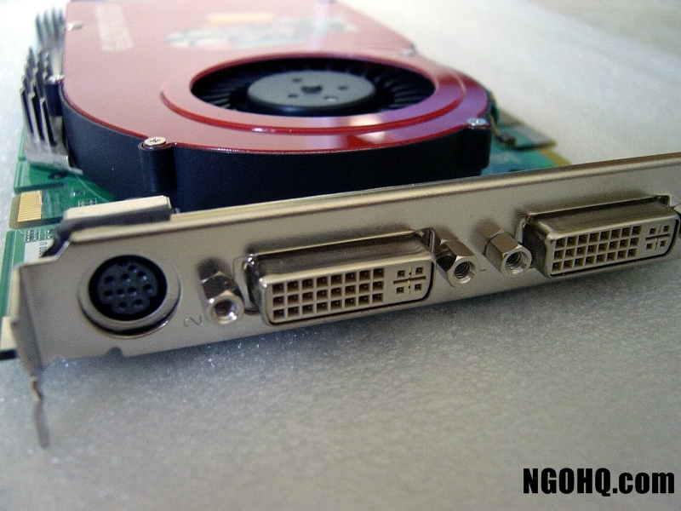
integrált VGA esetén D-SUB , és/vagy DVI
integrált hálózati kártya esetén általában 1 db RJ-45 UTP csatlakozó
egyre ritkábban: 1 db párhuzamos nyomtatóport, 1 vagy 2 db soros port

Slide 10
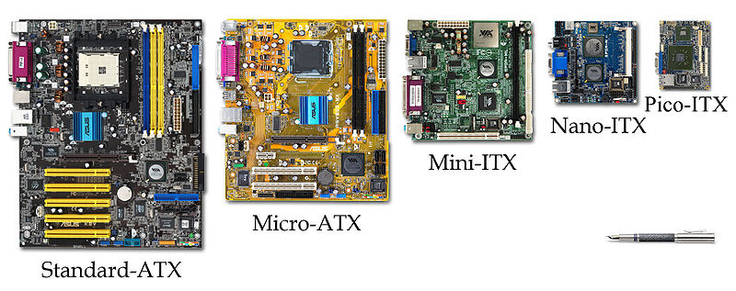
Fejlődése

